Slide 1
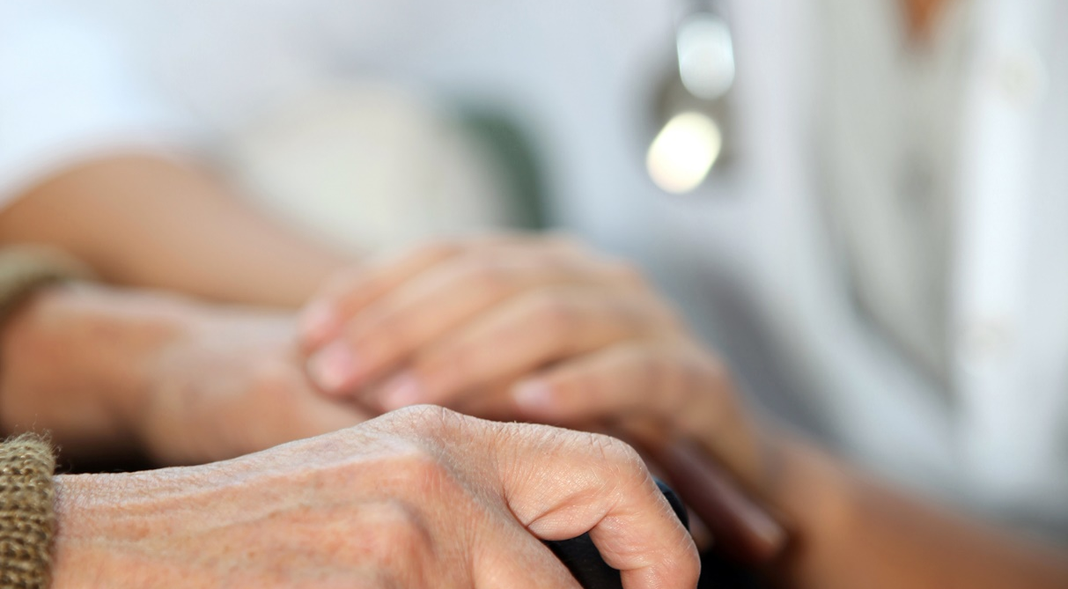
TURVALLISEN
LÄÄKEHOIDON TUKI
^{Apteekin palvelu kotihoidolle}
^{ja palveluasumisyksiköille}

Slide 2
Mistä palvelussa on kyse?
  Palvelu tarjoaa hoitoyksikölle järjestelmällisen toimintatavan ja työkalut tunnistaa ja hallita lääkehoidon riskejä.
  Palvelun avulla hoitoyksikkö voi kehittää lääkehoitoprosesseja turvallisemmiksi.
  Apteekin edustaja tuo farmaseuttisen asiantuntijuuden osaksi hoitoyksikön moniammatillista tiimiä ja tukee hoitoyksikköä turvallisten toimintatapojen ja käytäntöjen kehittämisessä.

Slide 3
Taustaa
  Suomen väestö ikääntyy ja samaan aikaan tavoitteena on kattaa lisääntyvä palveluntarve avohoidon palveluin.
  Monisairaita sekä monilääkittyjä asiakkaita on avohoidossa yhä enemmän ja heitä hoidetaan niukoin resurssein.
  Lääkityspoikkeamat ovat yleisin yksittäinen potilasturvallisuutta vaarantava tekijä
  (Council of Europe 2009).
  Erityinen riskiryhmä lääkityspoikkeamille ovat iäkkäät ja monilääkityt asiakkaat (Linden-Lahti ym. 2009).
  Lääkehoidon turvallisuuteen liittyviä ongelmia esiintyy lääkehoitoprosessin kaikissa vaiheissa aina lääkkeen määräämisestä lääkehoidon seurantaan saakka.

Slide 4
Lääkehoitoprosessi
  Lääkehoitoprosessi on toimintaketju, johon kuuluvat lääkehoidon tarpeen arviointi, lääkkeen valinta ja määrääminen, lääkkeen toimittaminen, annostelu ja antaminen, potilaan osallistaminen lääkehoitoon, motivointi ja neuvonta, hoidon seurannan järjestäminen, tuloksen arviointi sekä tiedonkulun varmistaminen potilaalle ja tämän hoitoon osallistuville organisaatioille ja henkilöille. Asiakassuunnitelman päivittäminen lääkehoidon kokonaisuuden, tavoitteiden ja seurannan näkökulmasta sekä lääkitystiedon ajantasaistaminen ovat osa lääkehoitoprosessia (STM 2018).

Slide 5
Lääkehoitoprosessin turvallisuuden varmistaminen
Nykyiset velvoitteet
Sairaala-apteekit ovat velvoitettuja tarkastamaan säännöllisesti lääkkeitä vastaanottavia laitoshoidon yksiköitä (THL 2016).
Turvallinen lääkehoito -opas suosittaa laajentamaan tarkastuksia käsittelemään enemmän myös lääkehoitoprosessia ja sen turvallisuuden varmistamista (THL 2016).
Avohoidon yksiköillä vastaavaa tarkastuttamisvelvollisuutta ei tällä hetkellä ole.

Slide 6
Lääkehoitoprosessin turvallisuuden varmistaminen
STM on linjannut seuraavasti
  ”Asumispalveluiden ja kotihoidon lääkehoitoprosessin ja –käytäntöjen turvallisuutta tulee säännöllisesti varmistaa vähintään vastaavalla tavalla kuin laitoshoidossa.” *
  ”Sosiaali- ja terveydenhuollon palveluyksiköiden johto vastaa omavalvontaan kuuluvista lääkitysturvallisuusauditoinneista.”*
  Auditointeihin tarvitaan riittävää lääkehoidon riskien ja lääkityspoikkeamien hallinnan osaamista, jota apteekki voi tarjota.
*Rationaalisen lääkehoidon toimeenpano-ohjelma. Loppuraportti. Sosiaali- ja terveysministeriön raportteja ja muistioita 15/2018.

Slide 7

Turvallisen lääkehoidon tuki - palvelun tavoite
  Parantaa hoitoyksikön ja apteekin yhteisten asiakkaiden lääkehoidon turvallisuutta ja siten hoidon laatua
  Tunnistetaan hoitoyksikön henkilökunnan kanssa yhteistyössä lääkehoitoprosessin riskikohtia ja kehitetään toimintamalleja ja käytäntöjä turvallisemmiksi.
  Turvalliset, vastuutetut ja ohjeistetut prosessit parantavat lääkitysturvallisuutta ja helpottavat työntekoa.
Notes:
Suomen väestö ikääntyy ja monisairaita sekä monilääkittyjä on yhä enemmän. Samaan aikaan tavoitteena on kattaa lisääntyvä palveluntarve avohoidon palveluin.
Jotta iäkkäät kansalaiset voivat turvallisesti käyttää lääkkeitään avohoidon yksiköissä, kannattaa apteekin lääkehoito-osaamista hyödyntää nykyistä huomattavasti enemmän osana moniammatillista hoitoketjua.
Avohoidon asukkaiden lääkitysturvallisuutta voidaan parantaa lääkkeiden koneellisella annosjakelulla ja säännöllisellä lääkehoidon arvioinnilla. Tämä ei kuitenkaan yksinään riitä, vaan myös hoitoyksikön lääkehoitoprosessin on oltava kunnossa ja turvallinen.

Slide 8
Palvelun kuvaus
  Kohderyhmä: Kotihoidon ja palveluasumisen yksiköt, joihin apteekki toimittaa lääkkeet
  Palvelu perustuu neljään riskienhallintatyökaluun
  Turvallinen koneellinen annosjakelu
  Lääkekaapin tarkastus ja turvallinen lääkelogistiikka
  Turvallisen lääkehoidon toteutuminen
  Turvallisen lääkehoidon edellytykset
  Lääkehoitoprosessin kokonaisuuden arvioiminen edellyttää kaikkien näiden osa-alueiden arviointia!
Notes:
Lääkehoitoprosessia tarkastellaan palvelukokonaisuuteen kuuluvien riskinhallintatyökalujen avulla yksi työkalu (osa-alue) kerrallaan, jolloin toiminnan kehittäminen on yksikön kannalta realistisempaa. Kokonaisuuden kattaminen vaatii kuitenkin kaikkien osa-alueiden arviointia.
Palvelu suositellaan aloitettavaksi annosjakelun arvioinnilla aina, kun yksikössä on koneellinen annosjakelu käytössä. Koneellinen annosjakelu muuttaa hoitoyksikön koko lääkehoitoprosessia. Kun annosjakeluun liittyvät prosessit on saatettu kuntoon, voidaan annosjakelun aiheuttamat muutokset huomioida paremmin koko lääkehoitoprosessissa.
Annosjakelun arvioinnin jälkeen palvelun tarjoamisessa voidaan edetä hoitoyksikön toiveiden ja tarpeiden mukaan.

Slide 9
Palvelun toteuttaminen
  Lääkehoitoprosessin moniammatillinen arviointitilaisuus riskienhallintatyökalujen avulla
    Määritetään kehittämiskohteet tärkeysjärjestyksessä
    Suunnitellaan kehittämistoimenpiteitä
    Nimetään vastuutahot
  Palvelu toteutetaan yksi osa-alue (riskienhallintatyökalu) kerrallaan
    Käytännön resurssien järjestäminen helpompaa
    Kehittämistoimenpiteiden toteuttaminen helpompaa
  Palveluun sisältyy seurantatapaaminen
    Kehittämistoimenpiteistä vastaavat henkilö(t) ja apteekin edustaja keskustelevat toimenpiteiden toteutumisesta

Slide 10
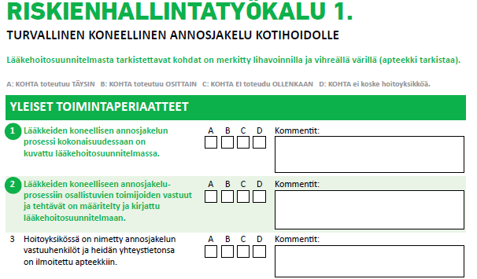

Slide 11
RISKIENHALLINTATYÖKALUT
  Turvallinen koneellinen annosjakelu
  Lääkekaapin tarkastus ja turvallinen lääkelogistiikka
  Turvallisen lääkehoidon toteutuminen
  Turvallisen lääkehoidon edellytykset

Slide 12
1. Turvallinen koneellinen annosjakelu
Työkalun avulla kehitetään koneellisen annosjakelun ympärillä olevien prosessien turvallisuutta, jotta annosjakelun hyödyt saadaan esille
ARVIOINNIN KOHTEET Yleiset toimintaperiaatteet Lääkehoidon arviointi Annosjakelun aloittaminen asiakkaalle Sähköisen reseptin kirjoittaminen Annosjakelulääkkeiden tilaaminen apteekista Lääkitysmuutosten hallinta Annosjakelulääkkeiden vastaanottaminen hoitoyksikössä Annostuskortin käyttö ja säilytys Annosjakelulääkkeiden säilyttäminen Annosjakelulääkkeiden turvallinen käsittely ja lääkkeenanto Lääkeinformaation lähteet Annosjakelulääkkeiden hävittäminen Lääkityspoikkeamien raportointi

Slide 13
1. Turvallinen koneellinen annosjakelu
Esimerkkejä arvioitavista kohdista:
Annosjakelun prosessien riskikohdat (annosjakelun aloitus, lääkitysmuutokset, erikseen annettavien lääkkeiden anto, epätarkoituksenmukainen lääkehoito) on tunnistettu ja kirjattu lääkehoitosuunnitelmaan. Riskejä voidaan minimoida hyvällä suunnittelulla ja toimintaohjeilla.
Hoitoyksikössä ja lääkärillä on kirjallinen toimintaohje annosjakelusta (sis. eri ammattiryhmien vastuut ja tehtävät). Kirjallinen toimintaohje on perehdytetty henkilökunnalle.
Lääkitysmuutoksen yhteydessä lääkäri määrää muutoksen kiireellisyyden esim. "muutos heti" tai "muutos seuraavaan annosjakelujaksoon" ja ilmoittaa tämän hoitajille.

Slide 14
2. Lääkekaapin tarkastus ja turvallinen lääkelogistiikka
ARVIOINNIN KOHTEET Osio 1. Lääkekaapin tarkastus Osio 2. Turvallinen lääkelogistiikka Lääkevastaavan toimenkuva Lääkehoitoluvat ja oikeudet Lääkkeiden tilaaminen Lääkkeiden vastaanottaminen Lääkkeiden kuljetus asiakkaalle Lääkkeiden säilyttäminen asiakkaan asunnossa Lääkkeiden voimassaoloseuranta ja hävittäminen
Työkalun avulla kehitetään lääkkeiden tilaamiseen, vastaanottoon, säilyttämiseen ja hävittämiseen liittyvien prosessien turvallisuutta
Palvelu sisältää hoitoyksikön lääkekaapin
tarkastuksen (asiakaskohtaisten lääkkeiden säilytys).

Slide 15
2. Lääkekaapin tarkastus ja turvallinen lääkelogistiikka
Esimerkkejä arvioitavista kohdista:
Hoitoyksikössä on ohjeistettu kirjallisesti lääkkeiden tilaaminen apteekista (sis. vastuut, aikataulu, tilaustapa, akuutit tilanteet, lisätilaukset).
Lääkehuoneessa säilytettävien lääkkeiden säilytyslämpötiloja seurataan ja dokumentoidaan työpäivittäin.
• Kylmäsäilytys +2–8 °C
• Viileäsäilytys + 8–15 °C
• Huoneenlämpö +15–25 °C
Huumausaineiden ja PKV-lääkkeiden kulutusta seurataan kulutuskorteilla..

Slide 16
3. Turvallisen lääkehoidon toteutuminen
ARVIOINNIN KOHTEET Ajantasainen lääkityslista Lääkehoidon arviointi ja lääkitysmuutosten toteuttaminen Lääkkeen määrääminen Lääkkeiden käsin jakelu Lääkkeiden puolittaminen ja murskaaminen Lääkkeen antaminen Lääkelaastarien käsittely Lääkeinformaatio ja neuvonta Lääkehoidon vaikutusten seuranta
Työkalun avulla kehitetään moniammatillisen lääkehoitoprosessin turvallista toteutumista.

Slide 17
3. Turvallisen lääkehoidon toteutuminen
Esimerkkejä arvioitavista kohdista:
Kokonaislääkityksen selvittäminen sekä lääkehoidon tarpeen ja tarkoituksenmukaisuuden arviointi tehdään vähintään kerran vuodessa (iäkkäät puolivuosittain) ja aina tarvittaessa.
Hoitohenkilökunta on tietoinen keinoista rinnakkaislääkkeiden (eri kauppanimi, sama vaikuttava aine) selvittämiseen lääkkeenjaon/lääkkeenannon yhteydessä.
Lääkkeitä puolitetaan, murskataan ja lietetään tai kapseleita avataan vain, jos se on sallittu ko. lääkettä koskevassa, valmistajan antamassa ohjeessa. Tarvittaessa asia tarkistetaan apteekista tai valmistajalta ja/tai hoitavaa lääkäriä pyydetään arvioimaan lääkemuodon vaihtomahdollisuus.
Hoitaja arvioi ja kirjaa päivittäin lääkehoidon vaikutuksia (asiakkaan tilan seuranta, mittaukset, asiakkaan kokemus lääkehoidon vaikutuksista ja haitoista, tarvittaessa otettavien lääkkeiden käyttö).

Slide 18
4. Turvallisen lääkehoidon edellytykset
ARVIOINNIN KOHTEET Lääkehoidon vastuu ja johtaminen sekä kehittäminen Lääkehoitosuunnitelma Henkilöstön vastuut, velvollisuudet ja työnjako Lääkehoidon osaamisen varmistaminen ja ylläpito Riskilääkkeet, riskipotilaat ja lääkitysturvallisuuden edistäminen Lääkehoidon vaaratapahtumassa toimiminen Lääkityspoikkeamien ja vaaratapahtumien raportointi sekä ennaltaehkäisy Hoitoyksikön ja apteekin yhteistyö
Työkalun avulla esimies/johto saa konkreettista tietoa turvallisen lääkehoidon edellytysten kehittämiseksi hoitoyksikössä/
toimintayksikössä

Slide 19
4. Turvallisen lääkehoidon edellytykset
Esimerkkejä arvioitavista kohdista:
Hoitoyksikössä on selkeä käytäntö ja kirjallinen ohje sijaisten perehdyttämiseen. Ohjeessa on huomioitu erityisesti lääkitysturvallisuuden riskikohdat.
Hoitoyksikön riskilääkkeet on tunnistettu ja määritelty.
Hoitoyksikössä on määritetty toimenpiteitä riskilääkkeiden käytön turvallisuuden parantamiseksi ja lääkityspoikkeamien ehkäisemiseksi.
Tapahtuneiden lääkityspoikkeamien ja vaaratapahtumien pohjalta suunnitellut turvallisuutta lisäävät kehitystoimenpiteet/toimintatapojen muutokset kirjataan.

Slide 20
Palvelun aikataulu
Toteutetaan yksi osa-alue (työkalu) kerrallaan Esimerkiksi noin 6 kuukauden välein. Aloitetaan koneellisen annosjakelun turvallisuuden arvioinnilla aina, kun se on hoitoyksikössä käytössä. Arvioidaan ensimmäisen kerran esimerkiksi 3 kuukauden kuluttua koneellisen annosjakelun aloittamisesta.
Palveluun liittyvä seurantatapaaminen sovitaan noin 6 kuukauden päähän riskienarviointitilaisuudesta.
Palvelukokonaisuus suositellaan toteutettavaksi 2 vuoden välein säännöllisesti.

Slide 21
Yhteistyön merkitys
  Palvelun toivotaan syventävän hoitoyksikön ja apteekin yhteistyötä asiakkaan parhaaksi ja madaltavan henkilökunnan kynnystä lähestyä apteekkia lääkehoitoon liittyvissä kysymyksissä.
    Apteekin asiantuntija voi olla jatkossa mukana kehittämistoimenpiteiden suunnittelussa, toteutuksessa, seurannassa jne., jotta riskien hallinta ei jäisi vain riskikohtien toteamisen tasolle, vaan johtaisi turvallisuuden todelliseen parantumiseen ja kehittymiseen.
  Monialainen toimintamalli mahdollistaa kaikille osallistujille toisilta oppimisen ja työn mielekkyyden lisääntymisen.

